Slide 1
MUĞLA MİLLİ EĞİTİM MÜDÜRLÜĞÜ YETENEK HARİTASI VE GELİŞİM KARNESİ PROJESİ SİSTEME GİRİŞ SÜRECİ BİLGİLENDİRME SUNUMU MUĞLA - 2018

Slide 2
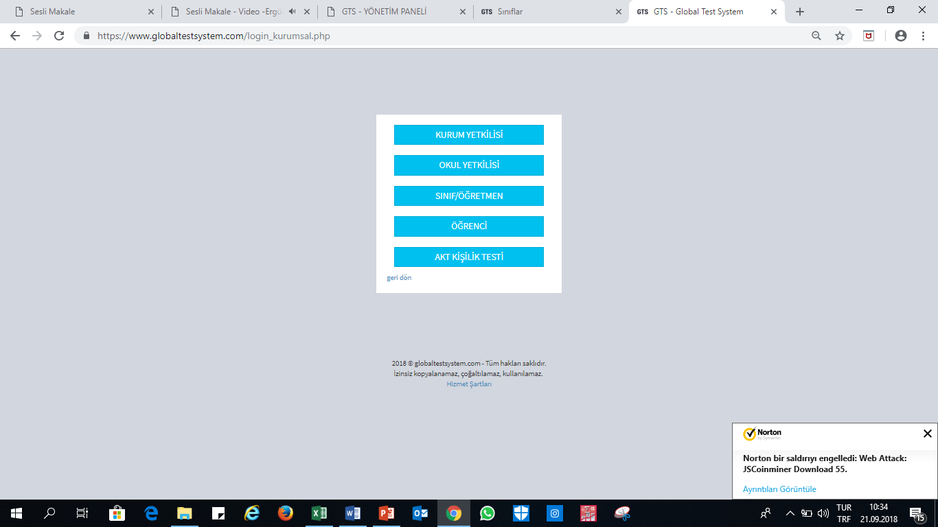
ADIM 1: OKUL YETKİLİSİNİN SİSTEME GİRİŞİ
Okul yetkilisi (kurum müdürü), öncelikle sisteme giriş yapmalıdır.
Sisteme giriş aşamaları:
www.globaltestsystem.com sitesine girelim.
Okul Yetkilisi butonuna tıklayalım.
Okul kodu ve şifresini (Müdürlüğümüz tarafından İlçe Milli Eğitim Müdürlüklerine gönderilmiştir. Okul Müdürlerinin imza karşılığı almaları gerekmektedir. ) sisteme girelim.
Giriş butonuna tıklayalım.

Slide 3
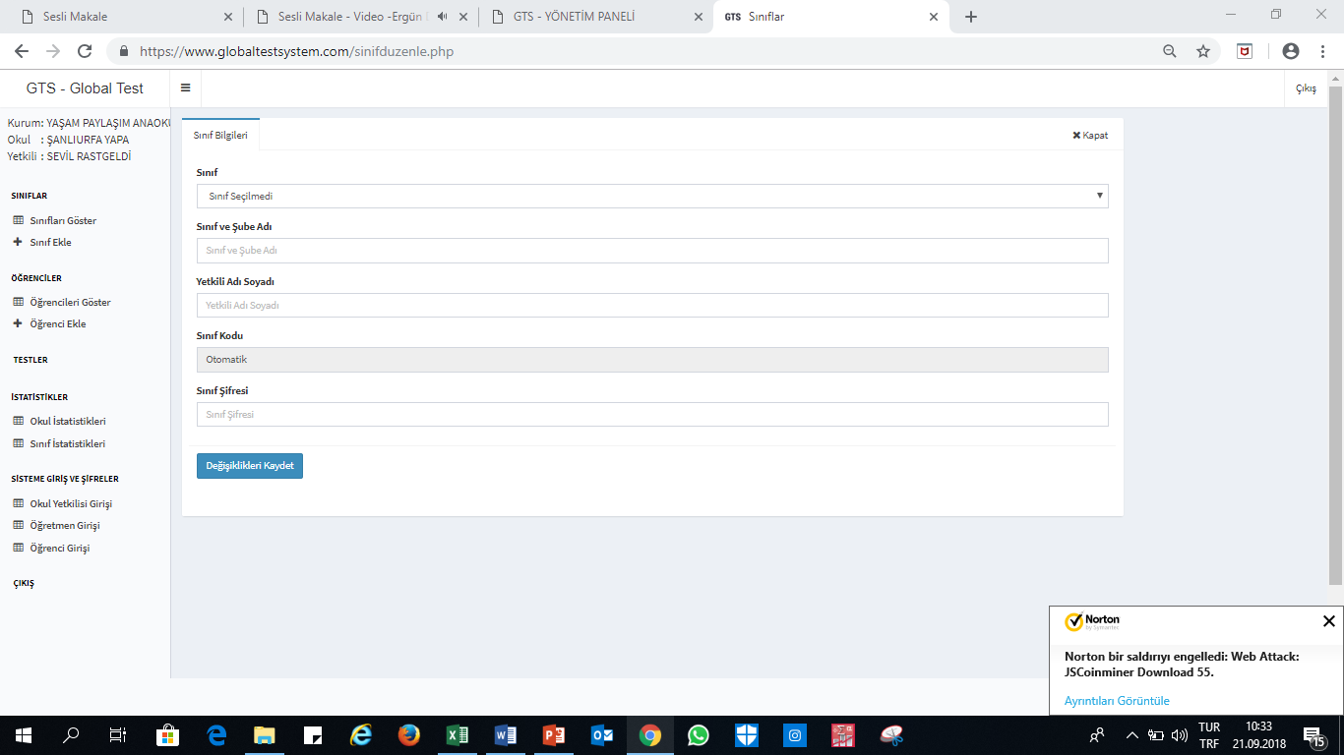
ADIM 2: SINIF EKLEME
Sisteme girdikten sonra ilk yapılması gereken şey, sol menüden SINIF EKLE butonuna tıklayarak okulumuzdaki tüm sınıfları tek tek eklemektir.
Bunun için her sınıf için üç temel bilgiyi mutlaka girmelisiniz.
Sınıf
Sınıf Adı ve Şube
Sınıf Yetkilisinin Adı Soyadı (Buraya yürütme kurulundan biri yazılabilir.)
Bilgiler girildikten sonra Değişiklikleri Kaydet butonuna basalım.
Bilgiler kaydedilince, sınıf kodu ve şifresi otomatik olarak çıkar. Sınıf şifresini isterseniz değiştirebilirsiniz. Ancak, şifrenin en az 6 haneli olması gerekmektedir.

Slide 4
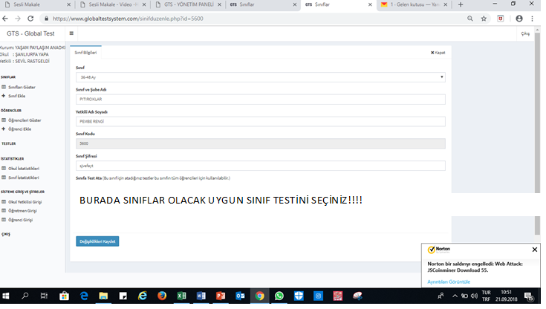
ADIM 3: SINIFA TEST ATAMA
Sınıf eklemeden sonra değişiklikleri kaydettiğimizde yandaki ekran görüntüsü gelecektir. Ekranın altında uygulanabilecek testlerin listesi çıkmaktadır.
Bu testlerden, sınıfın yaş dönemine uygun olan testi seçmelisiniz!!! (Bu çok önemli)
Test seçme işi tamamlanınca tekrar DEĞİŞİKLİKLERİ kaydet butonuna tıklamalısınız.
Sınıfların ve testlerin eklenip eklenmediğini soldaki SINIFLARI GÖSTER butonuna tıklayarak görebilirsiniz.
Bu aşamadan sonra, SINIFLARI GÖSTER butonuna tıkladığınız yerden, her sınıfın SINIF KODU ve SINIF ŞİFRESİ ile ilgili bilgileri görebileceksiniz. Bu bilgileri ilgili öğretmenlerininize sınıftaki öğrencilerinize ulaştırmak üzere vermelisiniz.

Slide 5
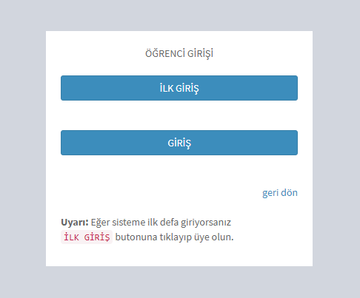
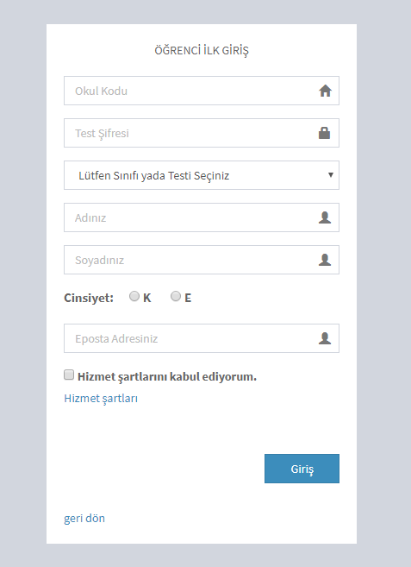
5. 8. ve 9. sınıflar için;
Öğrencinin kendisinin Sisteme giriş aşamaları:
www.globaltestsystem.com sitesine girer
İlk Girişi ise ilk giriş butonuna tıklar
Öğrenci ilk giriş sayfası açılır ve öğrenci kendi bilgilerini ilgili yerleri doldurarak girerek kaydet butonuna basar ve sisteme dahil olur.(mail adresi yazılmayabilir)
4. Sistemde «teste başla» butonuna tıklayarak testin açılmasını sağlar.
5. Testin uygulama yönergesi doğrultusunda soruları cevaplar ve Kaydet tuşuna basarak uygulamayı tamamlar.

Slide 6
ADIM 4: SINIF ÖĞRETMENİNİN SİSTEME GİRİŞİ (İLKOKUL BİRİNCİ SINIFLAR İÇİN GEÇERLİDİR)
Sınıf öğretmenleri, aşağıdaki aşamalara göre sisteme giriş yapmalıdır:
Yandaki ekranda gösterildiği gibi, SINIF/ÖĞRETMEN butonunu tıklayarak sisteme giriş yapılmalıdır.
Okul Yetkilisi (kurucu, müdür vb.) tarafından kendisine verilen sınıf kodu ve şifresini sisteme girmelidir.
GİRİŞ butonuna tıklayarak sisteme giriş yapmalıdır.

Slide 7
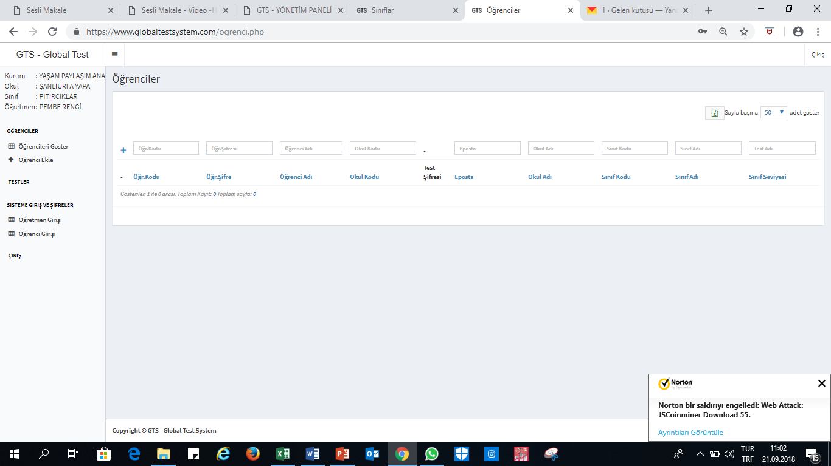
ADIM 5: ÖĞRENCİ EKLEME VE TEST YAPMA (İLKOKUL BİRİNCİ SINIFLAR İÇİN GEÇERLİDİR)
Sınıf öğretmenleri, aşağıdaki aşamalara göre sınıflarına öğrenci ataması yapmalıdır:
ÖĞRENCİ EKLE butonuna tıklanmalıdır.
Öğrencinin adı soyadı, cinsiyeti mutlaka girilmelidir. Öğrencinin mail adresinin girilmesine gerek yoktur.
DEĞİŞİKLİKLERİ KAYDET butonuna tıklanmalıdır.
Öğrencinin şifresi ile ilgili bilgi kullanılmayacağı için herhangi bir önemi yoktur.(sadece 1. sınıflar için geçerlidir!!!)
Testlerin doldurulması sürecinde de, sol menüden TESTLER butonuna tıklanmalıdır.
Açılan pencerede TESTE BAŞLA butonuna tıklandığında, ilgili test açılacaktır. Testler, üst taraflarında yapılan açıklamalara uygun olarak eksiksiz doldurulmalı ve kaydedilmelidir.

Slide 8
UYARILAR VE NOTLAR
Sistem kullanımında aşağıdaki hususlara dikkat edilmelidir:
Sisteme girişte büyük-küçük harflere dikkat edilmelidir.(kod-şifre girişinde)
Öğrencilerin kaydından emin olmak için, test doldurma ve kayıtlama işlemi tamamlandıktan sonra soldaki TESTLER butonuna tıklayarak öğrencinin testinin bitip bitmediği kontrol edilmelidir.
3. Testler, öğrencinin kişisel ve özel bilgilerini içerir. Bu nedenle, testler ve öğrencinin kişisel bilgilerinin güvenliğinden her okul kendi sorumludur.

Slide 9
Yetenek haritası ve Gelişim karnesi projesi Okul Müdürleri görev ve sorumluluk işlem kontrol listesi;
1-Sisteme il Milli Eğitim Müdürlüğü tarafından entegre edilmiş okulumun(1. sınıf, 5. sınıf ve 9 sınıfları kapsayacak şekilde) şube girişlerini yaparak kaydettim.
2- Kayıt işleminden sonra sistemin otomatik olarak verdiği şifreyi ilgili sınıf öğrencilerine uygulatmak üzere duyurdum.
3- İlgili sınıf öğrencilerinin şube şifreleri ile giriş yaparak testleri çözmesi için olanak sağladım.
4- Okulumda daha önce oluşturmuş olduğum ‘Yetenek yürütme Kurulu’ ile testlerin sağlıklı bir biçimde doldurulup kaydedildiğini denetledim.

Slide 10
İrtibat ve Teknik Destek:
İl Milli Eğitim Müdürlüğü
AR-GE Birimi; 0252 280 48 78

